Slide 1

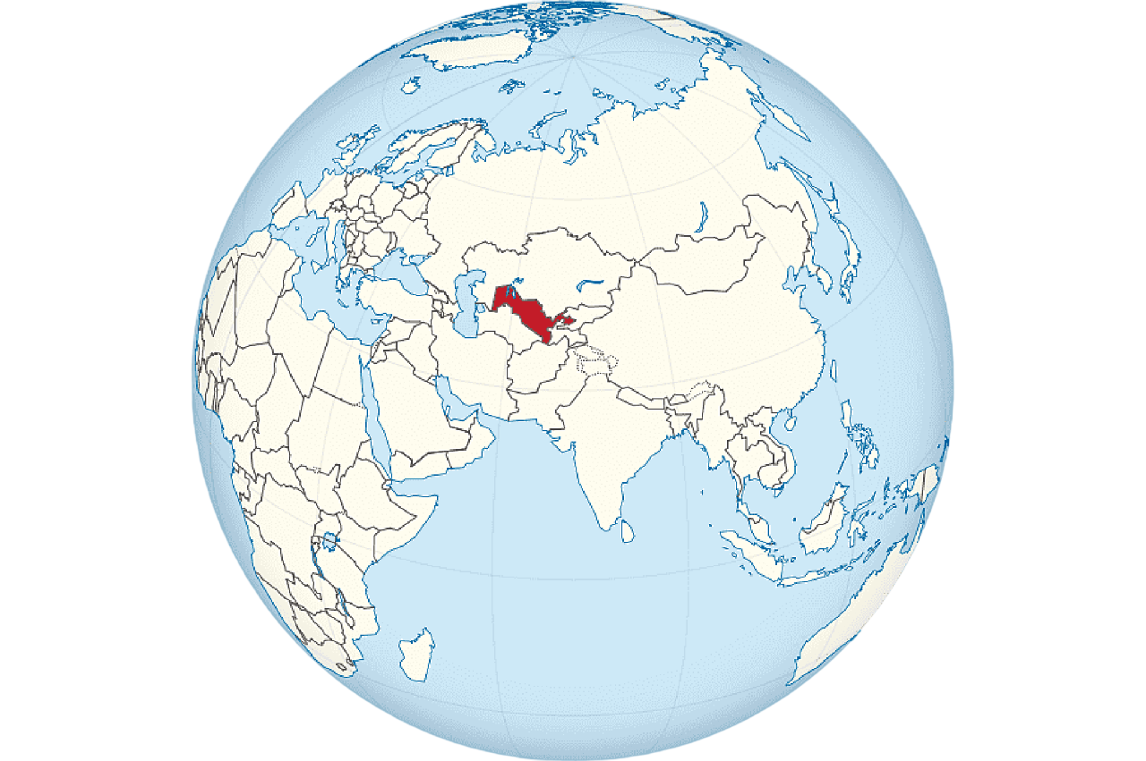



Инвестиционные проекты охотничьего туризма в Республике Узбекистан
Республика Узбекистан
Республика Узбекистан
Площадь - 448 924 кв. км.
Площадь лесного фонда - 11,9 млн га., в том числе,
Пустынная территория — 81% (7,9 млн. га).
Горная зона — 16,1% (1,6 млн га).
Равнинная площадь — 1,8% (1,7 млн га).
Лесные территории — 1,1% (1,09 млн га).
Приглашаем инвесторов в проекты охотничьего туризма в Республике Узбекистан
Показатели предлагаемых проектов
Общая площадь охотоводства
Потребность в инвестициях
Новые рабочие
места
3,1 тыс. га
$ 10,1 млн.
600 работников
Перечень проектных предложений в разрезе отраслей
Ташкентская область
Наманганская область
Площадь охотоводства
1,03 тыс. га
Стоимость $2,96 млн.
Площадь охотоводства
0,11 тыс. га
Стоимость $0,296 млн.
Почему стоит инвестировать в сферу охотоводства?
Богатые природные ресурсы. Узбекистан занимает лидирующие позиции в мире по лесам, рекам, озёрам и множество видов дикой фауны создают идеальные условия для развития бизнеса, связанного с охотой.
Туризм. Растущий интерес к активному отдыху способствует повышению спроса на услуги, предоставляемые в сфере охоты. Любители природы ищут уникальные и захватывающие впечатления.
Технологические возможности. Применение современных технологий, таких как онлайн-бронирование, маркетинг в социальных сетях, электронная коммерция, помогает предприятиям любых направлений расширять свою аудиторию и повышать эффективность бизнес-процессов.
Реализация экологически полезных инициатив. Выявление мест обитания редких видов птиц и животных, спутниковое слежение за дикими животными с помощью технологий GPS, помощь в восстановлении численность диких животных, рациональная эксплуатация запасов диких животных и их приумножение.
Инвестиции в организацию охотничьих сафари и развитие охотхозяйств в мире составили около 200–250 миллионов долларов.
Ферганская область
Сырдарьинская область
Площадь охотоводства
0,11 тыс. га
Стоимость $0,296 млн.
Площадь охотоводства
0,22 тыс. га
Стоимость $0,59 млн.
Жиззакская область
Самаркандская область
Площадь охотоводства
0,22 тыс. га
Стоимость $0,59 млн.
Площадь охотоводства
0,11 тыс. га
Стоимость $0,296 млн.
Кашкадарьинская область
Сурхандарьинская область
Площадь охотоводства
0,11 тыс. га
Стоимость $0,296 млн.
Площадь охотоводства
0,54 тыс. га
Стоимость $2,74 млн.
Навоийская область
Бухарская область
Площадь охотоводства
0,11 тыс. га
Стоимость $0,296 млн.
Площадь охотоводства
0,33 тыс. га
Стоимость $0,89 млн.
Рынок
Мировой рынок охотничьего туризма оценивается в 369,6 млн долларов. По прогнозам, к 2030 году эта сумма достигнет 1 775,7 млн долларов, при этом ежегодный темп роста составит 21,7%.
Хорезмская область
Республика Каракалпакстан
Площадь охотоводства
0,11 тыс. га
Стоимость $0,296 млн.
Площадь охотоводства
0,22 тыс. га
Стоимость $0,59 млн.
Льготы
Налог на прибыль на 50% для общепита и компенсация НДС 20% от доли безналичных расчётов для гостиниц и туроператоров.
Компенсация НДС 40% от доли безналичных расчётов для предпринимателей в данной сфере.
Инициатор проектов
Министерства экологии, охраны окружающей среды и изменения климата Республики Узбекистан

Slide 2
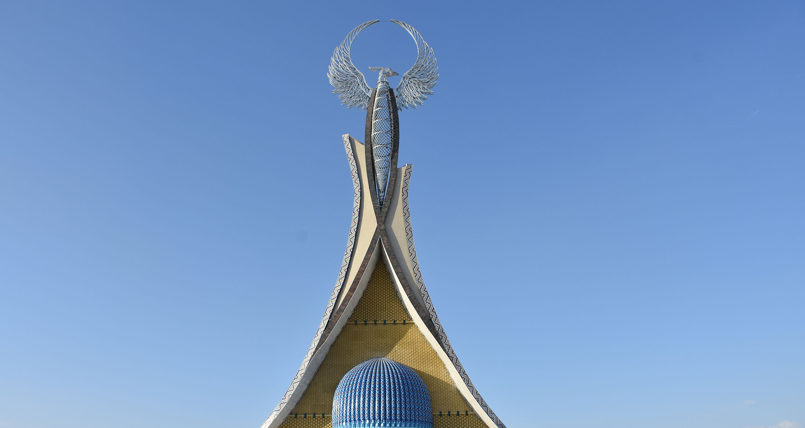
Проектные предложения

Slide 3

Перечень проектных предложений. Охотничий туризм
№ | Наименование проектов | Площадь хозяйства, га | Размещение | Стоимость проекта, тыс.$
1 | Охангарон давлат ўрмон ҳўжалиги худудидаги Овчилик ҳўжалиги (Навгарзон бўлими қайрағоч худуди 49 квартал 1-2-3-4-5-6-7-8-9-14 виделлар) | 110 | Тошкент вилояти | 296,3
2 | Охангарон давлат ўрмон ҳўжалиги худудидаги Овчилик ҳўжалиги (Янгиобод бўлими Ақча худуди 88 квартал 12-15-28-29 виделлар) | 110 | Тошкент вилояти | 296,3
3 | Охангарон давлат ўрмон ҳўжалиги худудидаги Овчилик ҳўжалиги (Ақчасой бўлими ақчасой худуди 95 квартал) | 110 | Тошкент вилояти | 296,3
4 | Охангарон давлат ўрмон ҳўжалиги худудидаги Овчилик ҳўжалиги (қайрағоч худуди 49 квартал 1-2-3-4-5-6-7-8-9-14 виделлар) | 40 | Тошкент вилояти | 296,3
5 | Охангарон давлат ўрмон ҳўжалиги худудидаги Овчилик ҳўжалиги (Янгиобод шахри яқинида) | 110 | Тошкент вилояти | 296,3
6 | Охангарон давлат ўрмон ҳўжалиги худудидаги Овчилик ҳўжалиги (Токберди қишлоғи яқинида) | 110 | Тошкент вилояти | 296,3
7 | Охангарон давлат ўрмон ҳўжалиги худудидаги Овчилик ҳўжалиги (Иртлаш қишлоғи шимолида) | 110 | Тошкент вилояти | 296,3
8 | Бўстонлиқ тумани Бурчмулло давлат ўрмон ҳўжалиги худудидаги Овчилик ҳўжалиги | 110 | Тошкент вилояти | 296,3
9 | Ўртачирчиқ тумани, Тошкент давлат ўрмон ҳўжалиги худудидаги Овчилик ҳўжалиги (Туябўғиз (ташморе) ҳудуди) | 110 | Тошкент вилояти | 296,3
10 | Бекабод тумани, Бекабод давлат ўрмон ҳўжалиги худудидаги Овчилик ҳўжалиги | 110 | Тошкент вилояти | 296,3

Slide 4

Перечень проектных предложений. Охотничий туризм
№ | Наименование проектов | Площадь хозяйства, га | Размещение | Стоимость проекта, млн.$
11 | Поп тумани, Поп давлат ўрмон ҳўжалиги худудидаги Овчилик ҳўжалиги | 110 | Наманган вилояти | 296,3
12 | Бешариқ тумани, Қўқон давлат ўрмон ҳўжалиги худудидаги Овчилик ҳўжалиги | 110 | Фарғона вилояти | 296,3
13 | Сирдарё тумани, Қолгансир давлат ўрмон ҳўжалиги худудидаги Овчилик ҳўжалиги | 110 | Сирдарё вилояти | 296,3
14 | Сайхунобод тумани, Сирдарё давлат ўрмон ҳўжалиги худудидаги Овчилик ҳўжалиги | 110 | Сирдарё вилояти | 296,3
15 | Фориш тумани, Фориш давлат ўрмон ҳўжалиги худудидаги Овчилик ҳўжалиги | 110 | Жиззах вилояти | 296,3
16 | Фориш тумани, Фориш давлат ўрмон ҳўжалиги худудидаги Овчилик ҳўжалиги | 110 | Жиззах вилояти | 296,3
17 | Нуробод тумани, Каттақўрғон давлат ўрмон ҳўжалиги худудидаги Овчилик ҳўжалиги | 110 | Самарқанд вилояти | 296,3
18 | Китоб тумани, Китоб давлат ўрмон ҳўжалиги худудидаги Овчилик ҳўжалиги | 110 | Қашқадарё вилояти | 296,3
19 | Жарқўрғон тумани, Оқтепа сув омбори худудидаги Овчилик ҳўжалиги | 110 | Сурхандарё вилояти | 296,3
20 | Ангор тумани, Сурхондарё ДЎХ худудидаги Овчилик ҳўжалиги | 110 | Сурхандарё вилояти | 740,7

Slide 5

Перечень проектных предложений. Охотничий туризм
№ | Наименование проектов | Площадь хозяйства, га | Размещение | Стоимость проекта, млн.$
21 | Бойсун тумани Бойсун ДЎХ худудидаги Овчилик ҳўжалиги | 110 | Сурхандарё вилояти | 740,7
22 | Узун тумани, Боботоғ давлат ўрмон ҳўжалиги худудидаги Овчилик ҳўжалиги | 110 | Сурхандарё вилояти | 740,7
23 | Бойсун тумани Бойсун ДЎХда овчилик хўжалиги маскани ташкил этиш учун танланган ер участкаси | 14 | Сурхандарё вилояти | 220,0
24 | Томди тумани, Томди давлат ўрмон ҳўжалиги худудидаги Овчилик ҳўжалиги | 110 | Навоий вилояти | 296,3
25 | Қоровулбозор тумани, Қоровулбозор ДЎОХ давлат ўрмон овчичилик ҳўжалиги худудидаги Овчилик ҳўжалиги | 110 | Бухоро вилояти | 296,3
26 | Ғиждувон тумани, Ғиждувон давлат ўрмон ҳўжалиги худудидаги Овчилик ҳўжалиги | 110 | Бухоро вилояти | 296,3
27 | Қоракўл тумани, Қоракўл давлат ўрмон ҳўжалиги худудидаги Овчилик ҳўжалиги | 110 | Бухоро вилояти | 296,3
28 | Тупроққалъа тумани, Хоразм ДЎОХ давлат ўрмон овчичилик ҳўжалиги худудидаги Овчилик ҳўжалиги | 110 | Хоразм вилояти | 296,3
29 | Мўйноқ тумани, Қозоқдарё ДЎОХ давлат ўрмон овчичилик ҳўжалиги худудидаги Овчилик ҳўжалиги | 110 | Қорақалпоғистон Республикаси | 296,3
30 | Кегейли тумани, Нукус давлат ўрмон ҳўжалиги худудидаги Овчилик ҳўжалиги | 110 | Қорақалпоғистон Республикаси | 296,3

Slide 6

Международные логистические транспортные коридоры
Tallin
Sankt-Peterburg
Riga
Latvia
Moscow
Klaipeda
Hamburg
Minsk
Berlin
Brest
Povorina
Essen
Lviv
Kyiv
Paris
Chop
Volgograd
Kandiagash
Aktogay
Astraxan
Beyney
Saksaulskaya
Ulan-Bator
Osh
Bayangal-Mangal
Mersin
Malatya
Saraxa
Mazar-i-Sharif
Kashgar
Xirat
Afghanistan
Peshavar
Iran
Pakistan
Bandar-e-Abbas
Chakhbahar
Karachi

Slide 7

Высококачественное воздушное сообщение из Ташкента и
других аэропортов Узбекистана.
New York
Безвизовый режим для туристов из 90 стран
Широкий спектр из 59 авиаперевозчиков, представленных в аэропортах Узбекистана.
По всей стране насчитывается 11 аэропортов, основные из них — в Ташкенте, Самарканде и Бухаре.

